Slide 1

Рад бирачког одбора

Slide 2
ДАН УОЧИ ИЗБОРА
Преузимање изборног материјала
Неосјетљиви изборни материјал
Осјетљиви изборни материјал
Одређивање складиштења изборног материјала

Slide 3
ДАН УОЧИ ИЗБОРА
Припрема простора изван бирачког мјеста
Уклањање обиљежја политичких субјеката
Лијепљење плаката и ознака испред бирачког мјеста

Slide 4
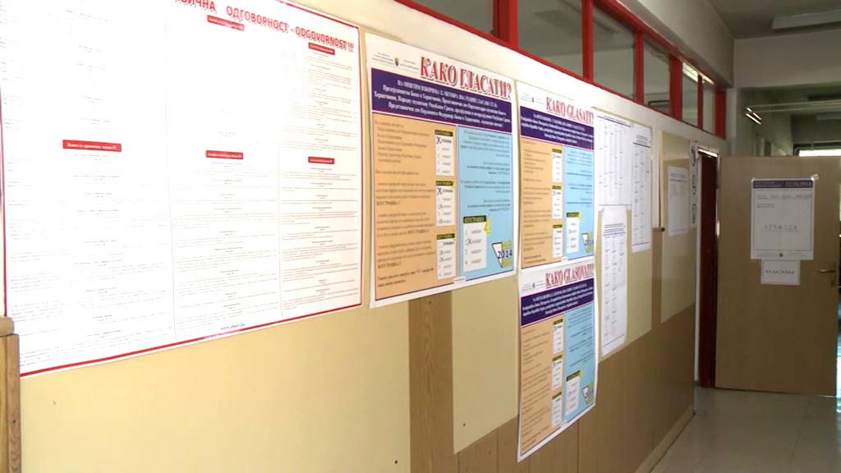
Плакати и ознаке

Slide 5
ДАН УОЧИ ИЗБОРА
Уређење унутрашњости бирачког мјеста
Постављање столова и столица за бирачки одбор
Постављање столова и паравана за гласачке кабине
Постављање стола за гласачку кутију
Постављање столица за посматраче

Slide 6
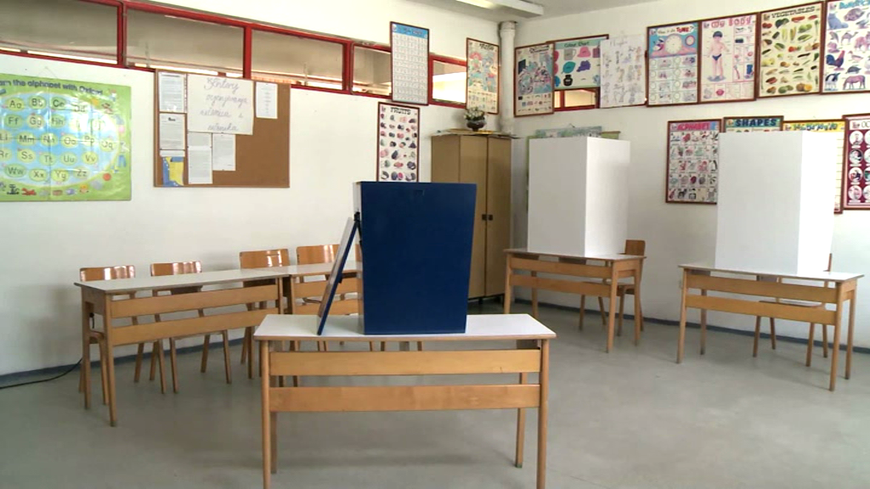
Изглед бирачког мјеста

Slide 7
ПРИЈЕ ОТВАРАЊА БИРАЧКОГ МЈЕСТА
Долазак на бирачко мјесто 1 час прије отварање бирачког мјеста
Одређивање дужности члановима бирачког одбора
Евиденција у Записнику о раду бирачког одбора

Slide 8
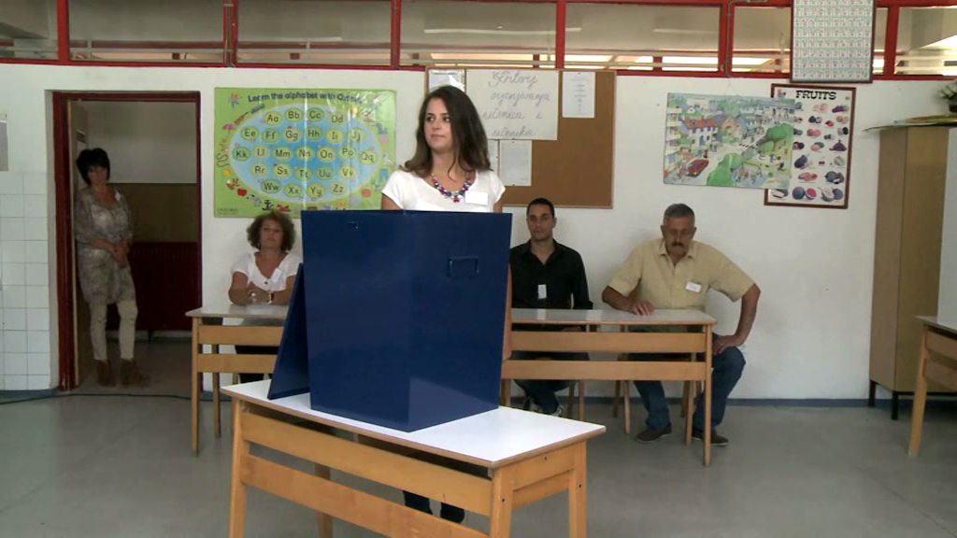
Одређивање дужности члановима БО

Slide 9
ПРИЈЕ ОТВАРАЊА БИРАЧКОГ МЈЕСТА
Евиденција присутних посматрача

Slide 10
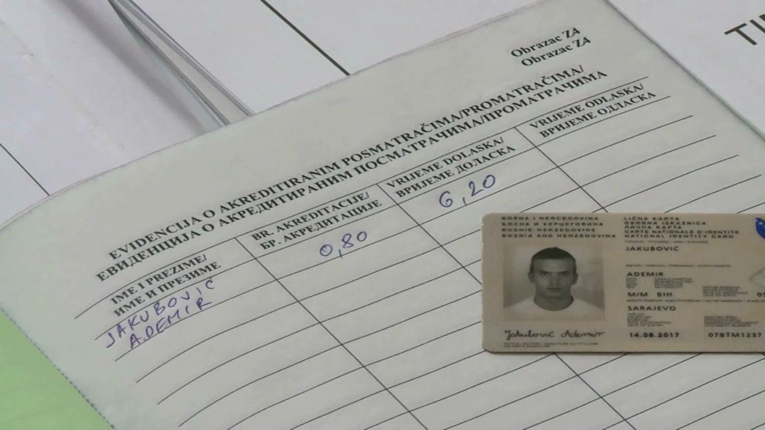
Евиденција посматрача

Slide 11
ПРИЈЕ ОТВАРАЊА БИРАЧКОГ МЈЕСТА
Утврђивање статистичких података
(Попуњавање Обрасца бројног стања БС)
Број имена на изводу из Централног бирачког списка
Број запримљених гласачких листића

Slide 12
ГЛАСАЊЕ
Бирачко право
Бирач уписан на извод из Централног бирачког списка
Важећи идентификациони документи са сликом:
- лична карта
- пасош
- возачка дозвола

Slide 13
ГЛАСАЊЕ
Кораци код гласања:
долазак на бирачко мјесто до контролора реда
идентификација (потпис бирача и читање имена бирача који је приступио гласању)
издавање гласачких листића (појашњење бирачу исправан начин гласања)
гласање у гласачкој кабини
убацивање гласачких листића у гласачку кутију (један по један)

Slide 14
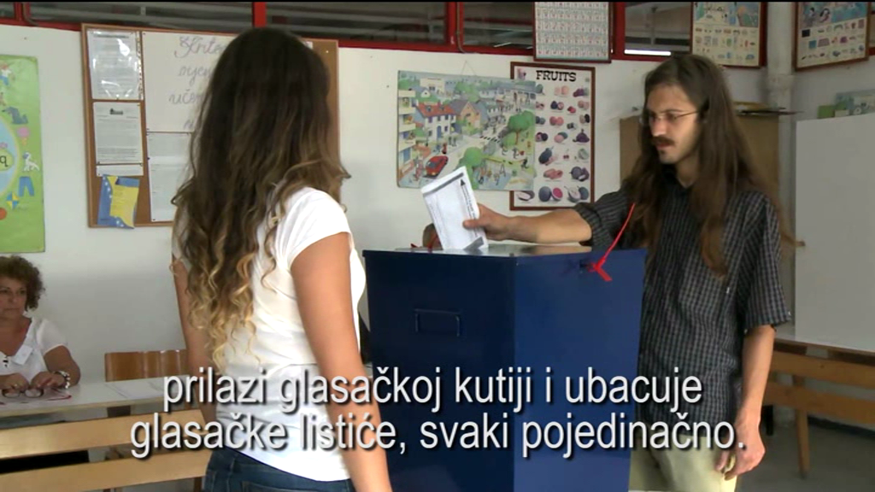
Убацивање гласачког листића у гласачку кутију

Slide 15
ГЛАСАЊЕ
Оштећени гласачки листићи
Право бирача да замјени један или оба гласачка листића
Издавање новог гласачког листића умјесто оштећеног
Маркирање и паковање оштећеног гласачког листића у коверту

Slide 16
ГЛАСАЊЕ
Помоћ другог лица
(на бирачком мјесту)
Изјава бирача да му је потребна помоћ
Одређивање лица које помаже бирачу (забрана бирачком одбору и посматрачима)
Потписивање бирача (XX, број личне карте бирача и лица које помаже и потпис лица које помаже)
Гласање

Slide 17
ГЛАСАЊЕ
Гласање бирача изван бирачког мјеста
Упознавање на идентификацији о бирачу који не може да уђе на бирачко мјесто
Одлазак члана бирачког одбора са Записником, ковертом и гласачким листићима до бирача
Потписивање бирача у Записник и гласање бирача
Убацивање гласачких листића у гласачку кутију и враћање коверте бирачком одбору и потпис лица на извод из ЦБС-а

Slide 18
ГЛАСАЊЕ
Гласање полиције
Забрана уношења наоружања
Помоћ полиције предсједнику бирачког одбора

Slide 19
ГЛАСАЊЕ
Вријеме гласања
07.00 – 19.00 часова
Прекид у раду
До 3 часа
Преко 3 часа

Slide 20
ЗАТВАРАЊЕ БИРАЧКОГ МЈЕСТА
Обавјештење и радње код затварања бирачког мјеста:
10 минута прије затварања обавјештење
стајање контролора реда на крај реда бирача
затварање бирачког мјеста
лијепљење отвора гласачке кутије и формирање радне површине од столова

Slide 21
ЗАТВАРАЊЕ БИРАЧКОГ МЈЕСТА
Утврђивање статистичких података
(Попуњавање Обрасца бројног стања БС)
Број потписа на изводу из Централног бирачког списка
Број оштећених гласачких листића
Број неискоришћених гласачких листића

Slide 22
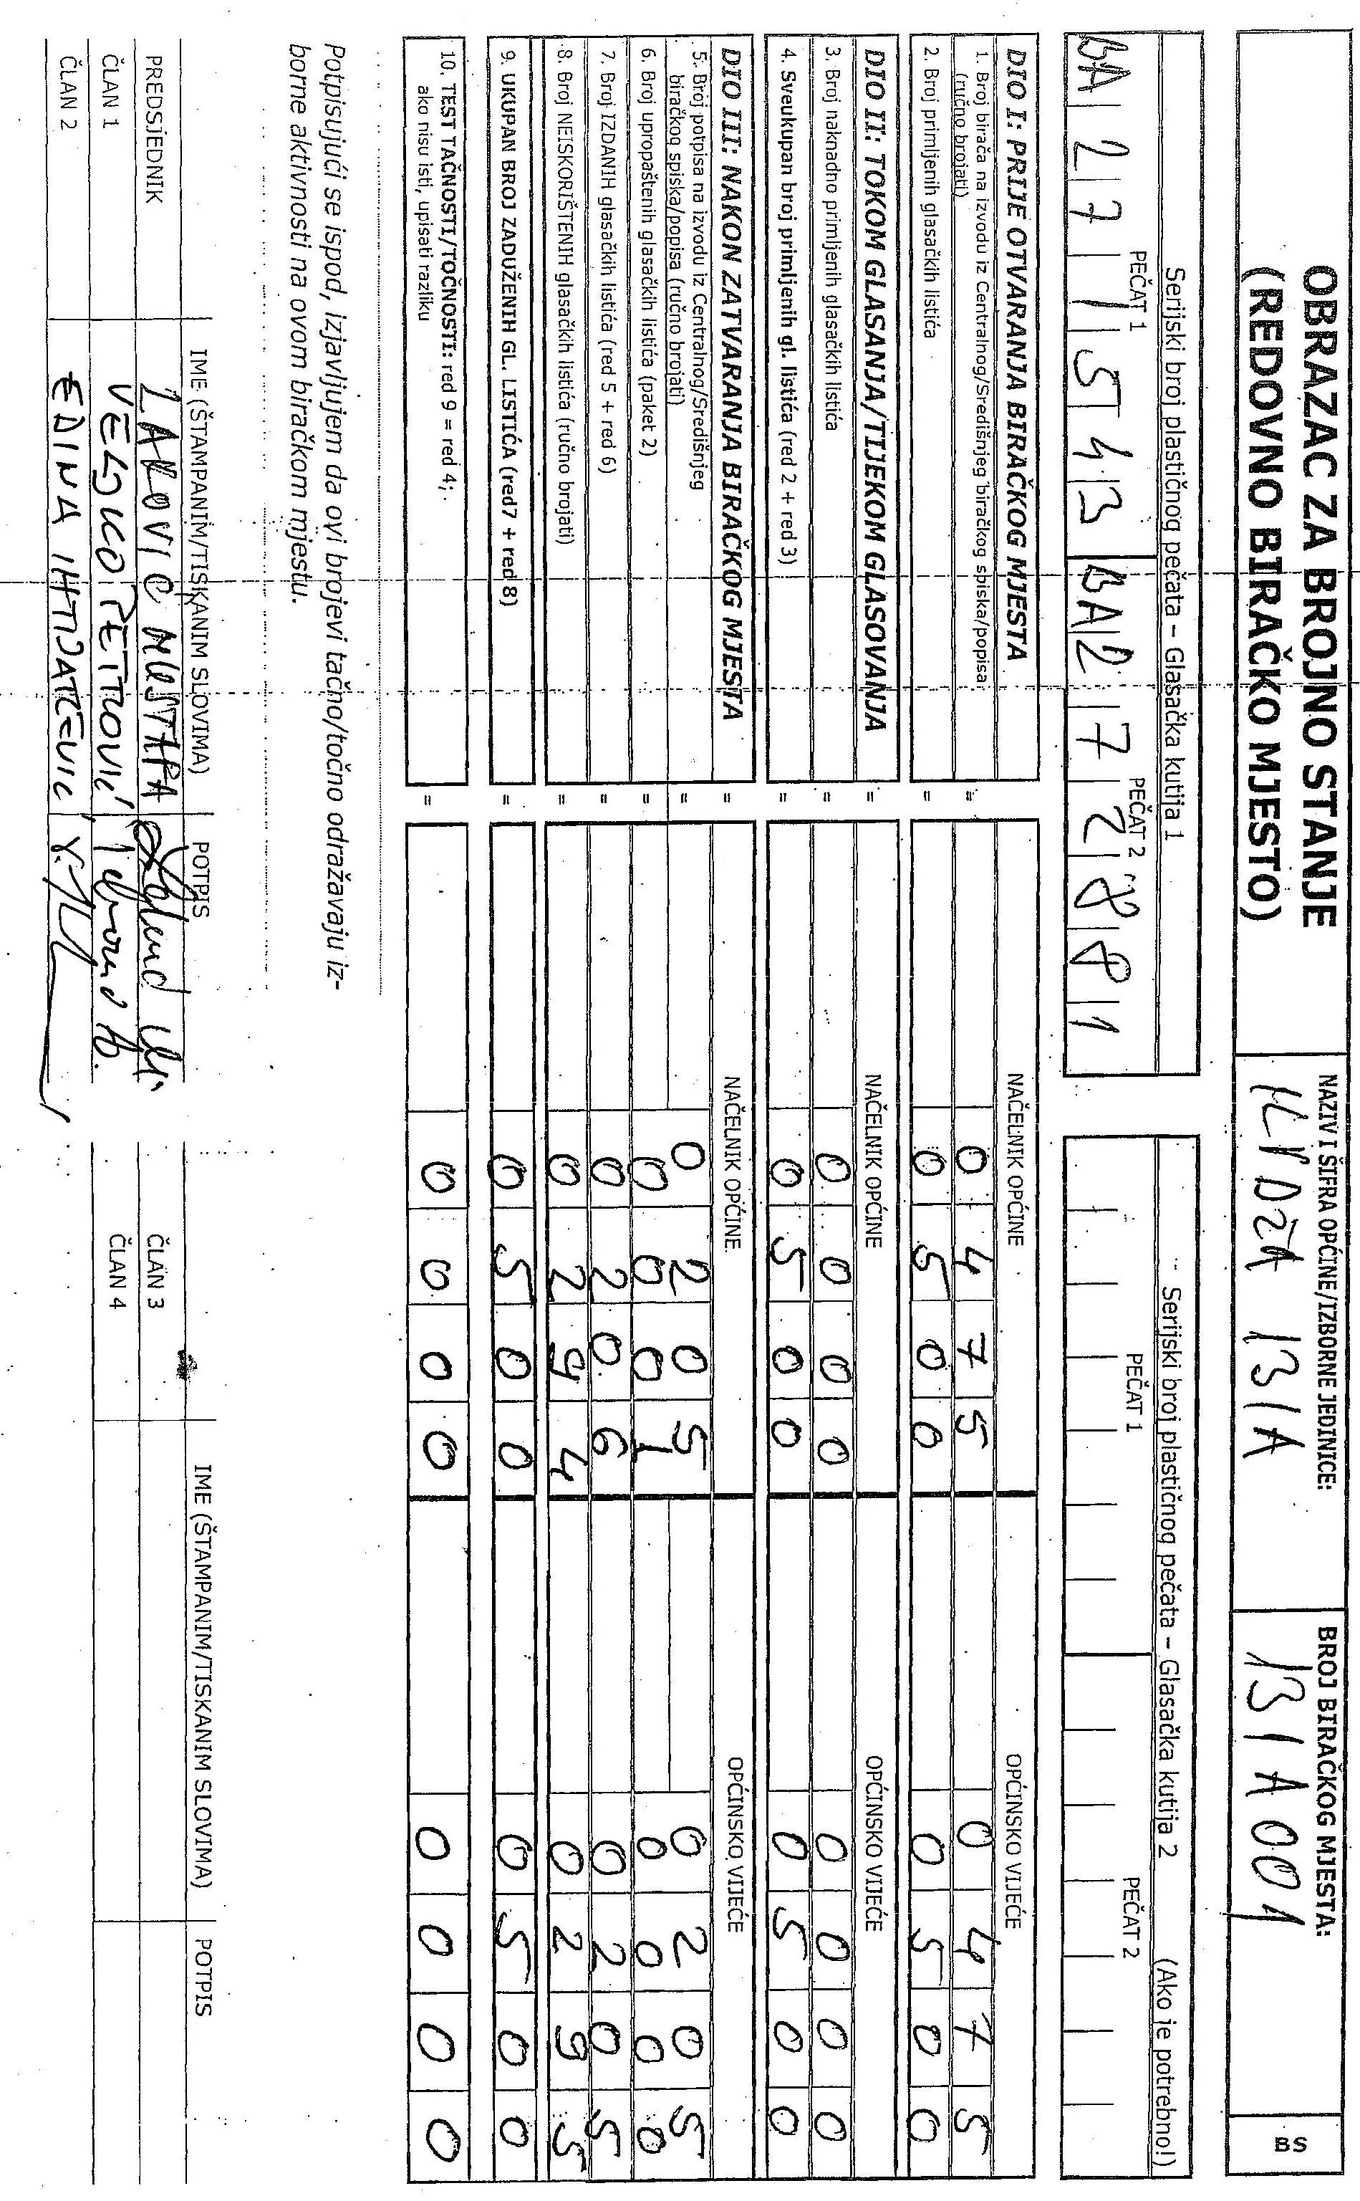

Slide 23
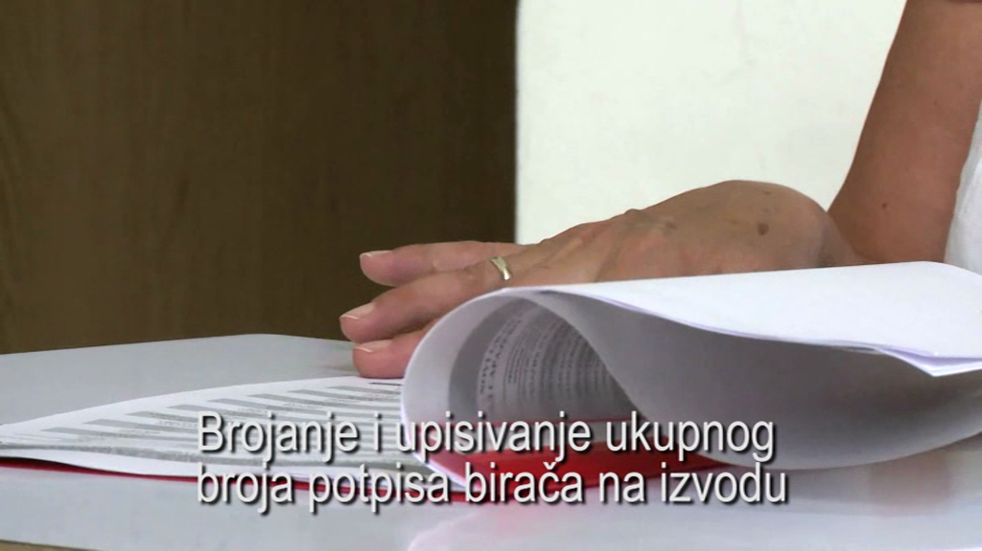
Бројање потписа на изводу из ЦБС-а

Slide 24
ЗАТВАРАЊЕ БИРАЧКОГ МЈЕСТА
Паковање изборног материјала
неискоришћени и оштећени гласачки листићи (двије провидне пластичне ВЕЋЕ вреће за градоначелника / начелника и ОВ / СО)
Образац бројног стања
Зелена копија – коверта предсједник ИК
Црвена копија – коверта предсједник бирачког одбора
Оригинал у корицама – коверта Централна изборна комисија БиХ

Slide 25
БРОЈАЊЕ ГЛАСАЧКИХ ЛИСТИЋА
Отварање гласачке кутије
Разврставање гласачких листића по нивоима
Редослиjед бројања:
- градоначелник / начелник (већински глас)
- општинско вијеће / скупштина општине (отворена листа)
- скупштина Брчко Дистрикта БиХ

Slide 26
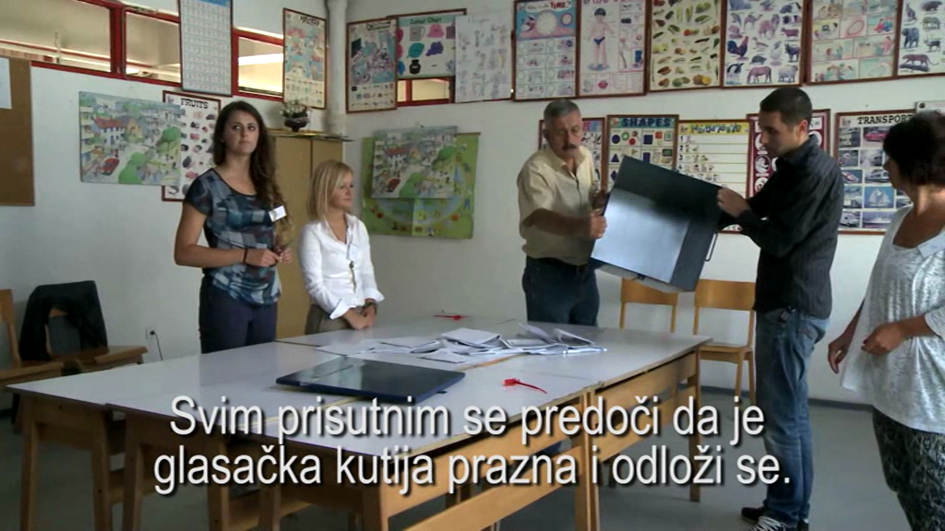
Радње прије бројања гласачких листића

Slide 27
БРОЈАЊЕ ГЛАСАЧКИХ ЛИСТИЋА
Већински глас
Почетак попуњавања обрасца ЗР – већински глас (број БМ и број потписа на изводу из ЦБС-а)
Утврђивање броја гласачких листића у кутији (тимови по двоје, дупло бројање по 25)
Пренос имена кандидата на стикере
Разврставање гласачких листића према гласовима по кандидатима
Утврђивање неважећих гласачких листића (неозначених и осталих)

Slide 28
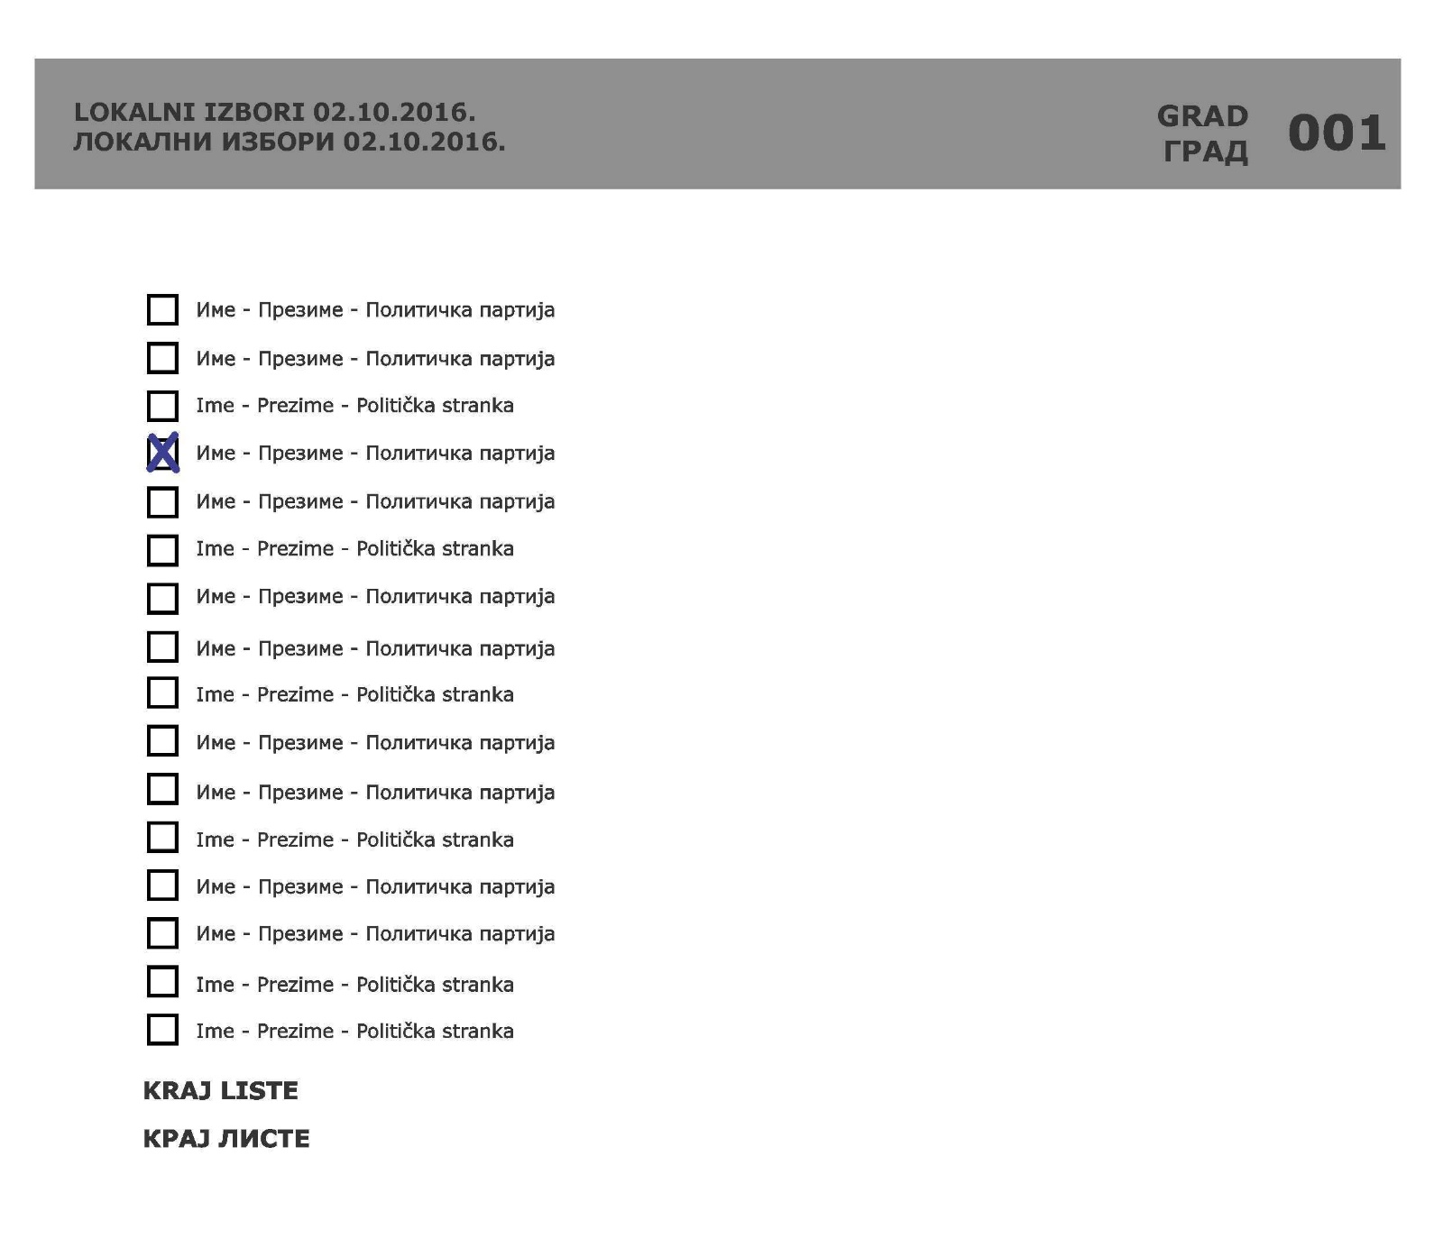

Slide 29
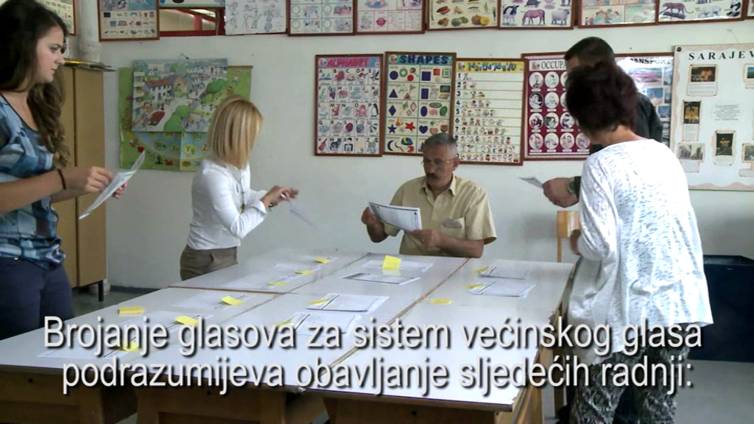
Бројање гласачких листића већински глас

Slide 30
БРОЈАЊЕ ГЛАСАЧКИХ ЛИСТИЋА
Већински глас
Бројање гласачких листића за кандидате (тимови по двоје, дупло бројање по 25)
Унос броја гласова по кандидатима у образац ЗР – већински глас
Комплетно попуњавање обрасца ЗР – већински глас

Slide 32
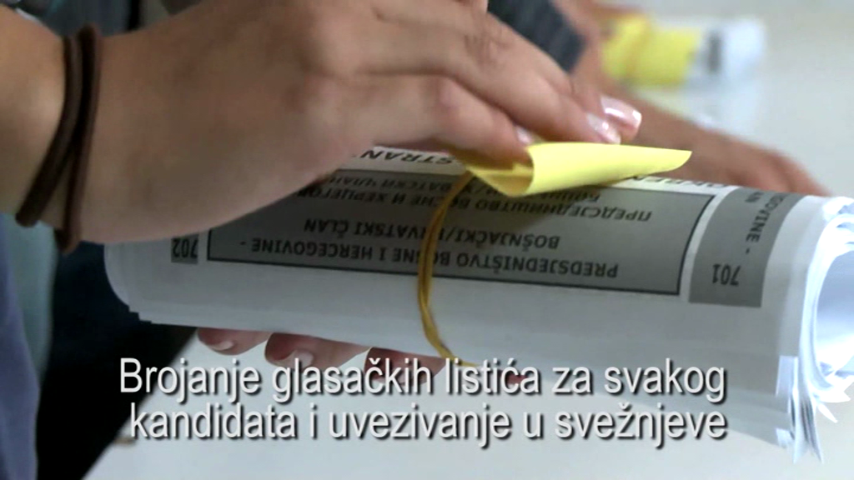
Увезивање у свежњеве по 25 гласачких листића

Slide 33
БРОЈАЊЕ ГЛАСАЧКИХ ЛИСТИЋА
Већински глас
Паковање изборнoг материјала
Важећи и неважећи гласачки листићи и плава копија обрасца ЗР – већински глас (сива врећа)
Образац ЗР – већински глас
Жута копија на зид бирачког мјеста
Зелена копија – коверта за предсједника ИК
Црвена копија – коверта предсједник бирачког одбора
Оригинал у корицама – коверта за Централну изборну комисију БиХ

Slide 34
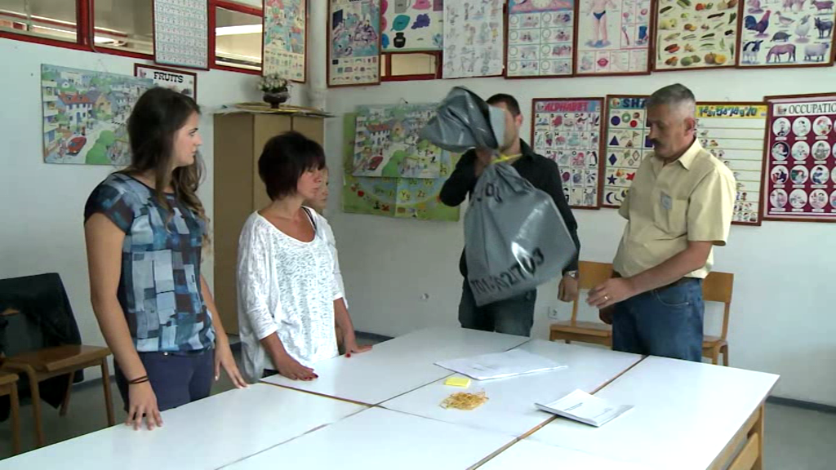
Попаковани изборни материјал

Slide 35
БРОЈАЊЕ ГЛАСАЧКИХ ЛИСТИЋА
Отворена листа
(Први круг бројања гласачких листића)
Почетак попуњавања обрасца ЗР – отворена листа (број БМ и број потписа на изводу из ЦБС-а)
Утврђивање броја гласачких листића у кутији (тимови по двоје, дупло бројање по 25)
Пренос назива политичких субјеката на стикере
Разврставање гласачких листића према гласовима по политичким субјектима
Утврђивање неважећих (неозначених и осталих)

Slide 36
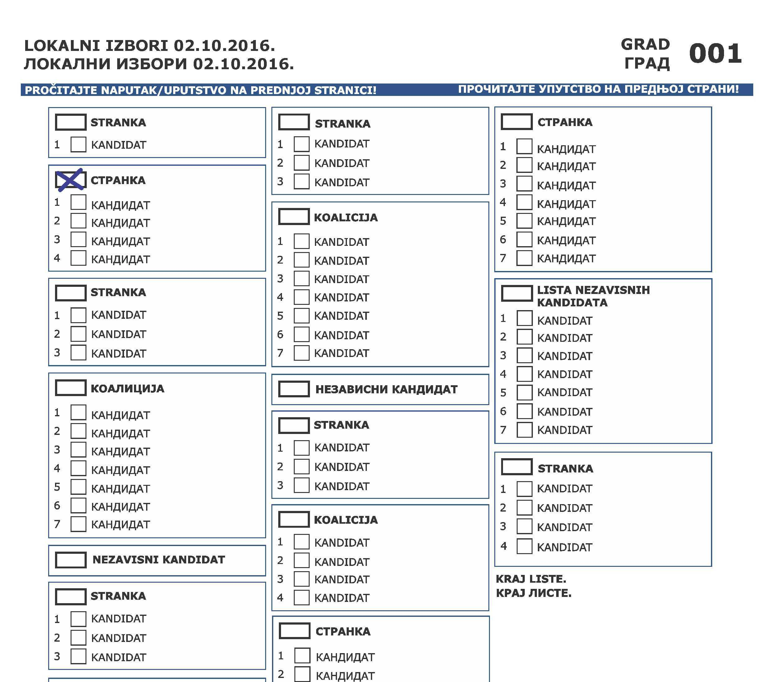

Slide 37
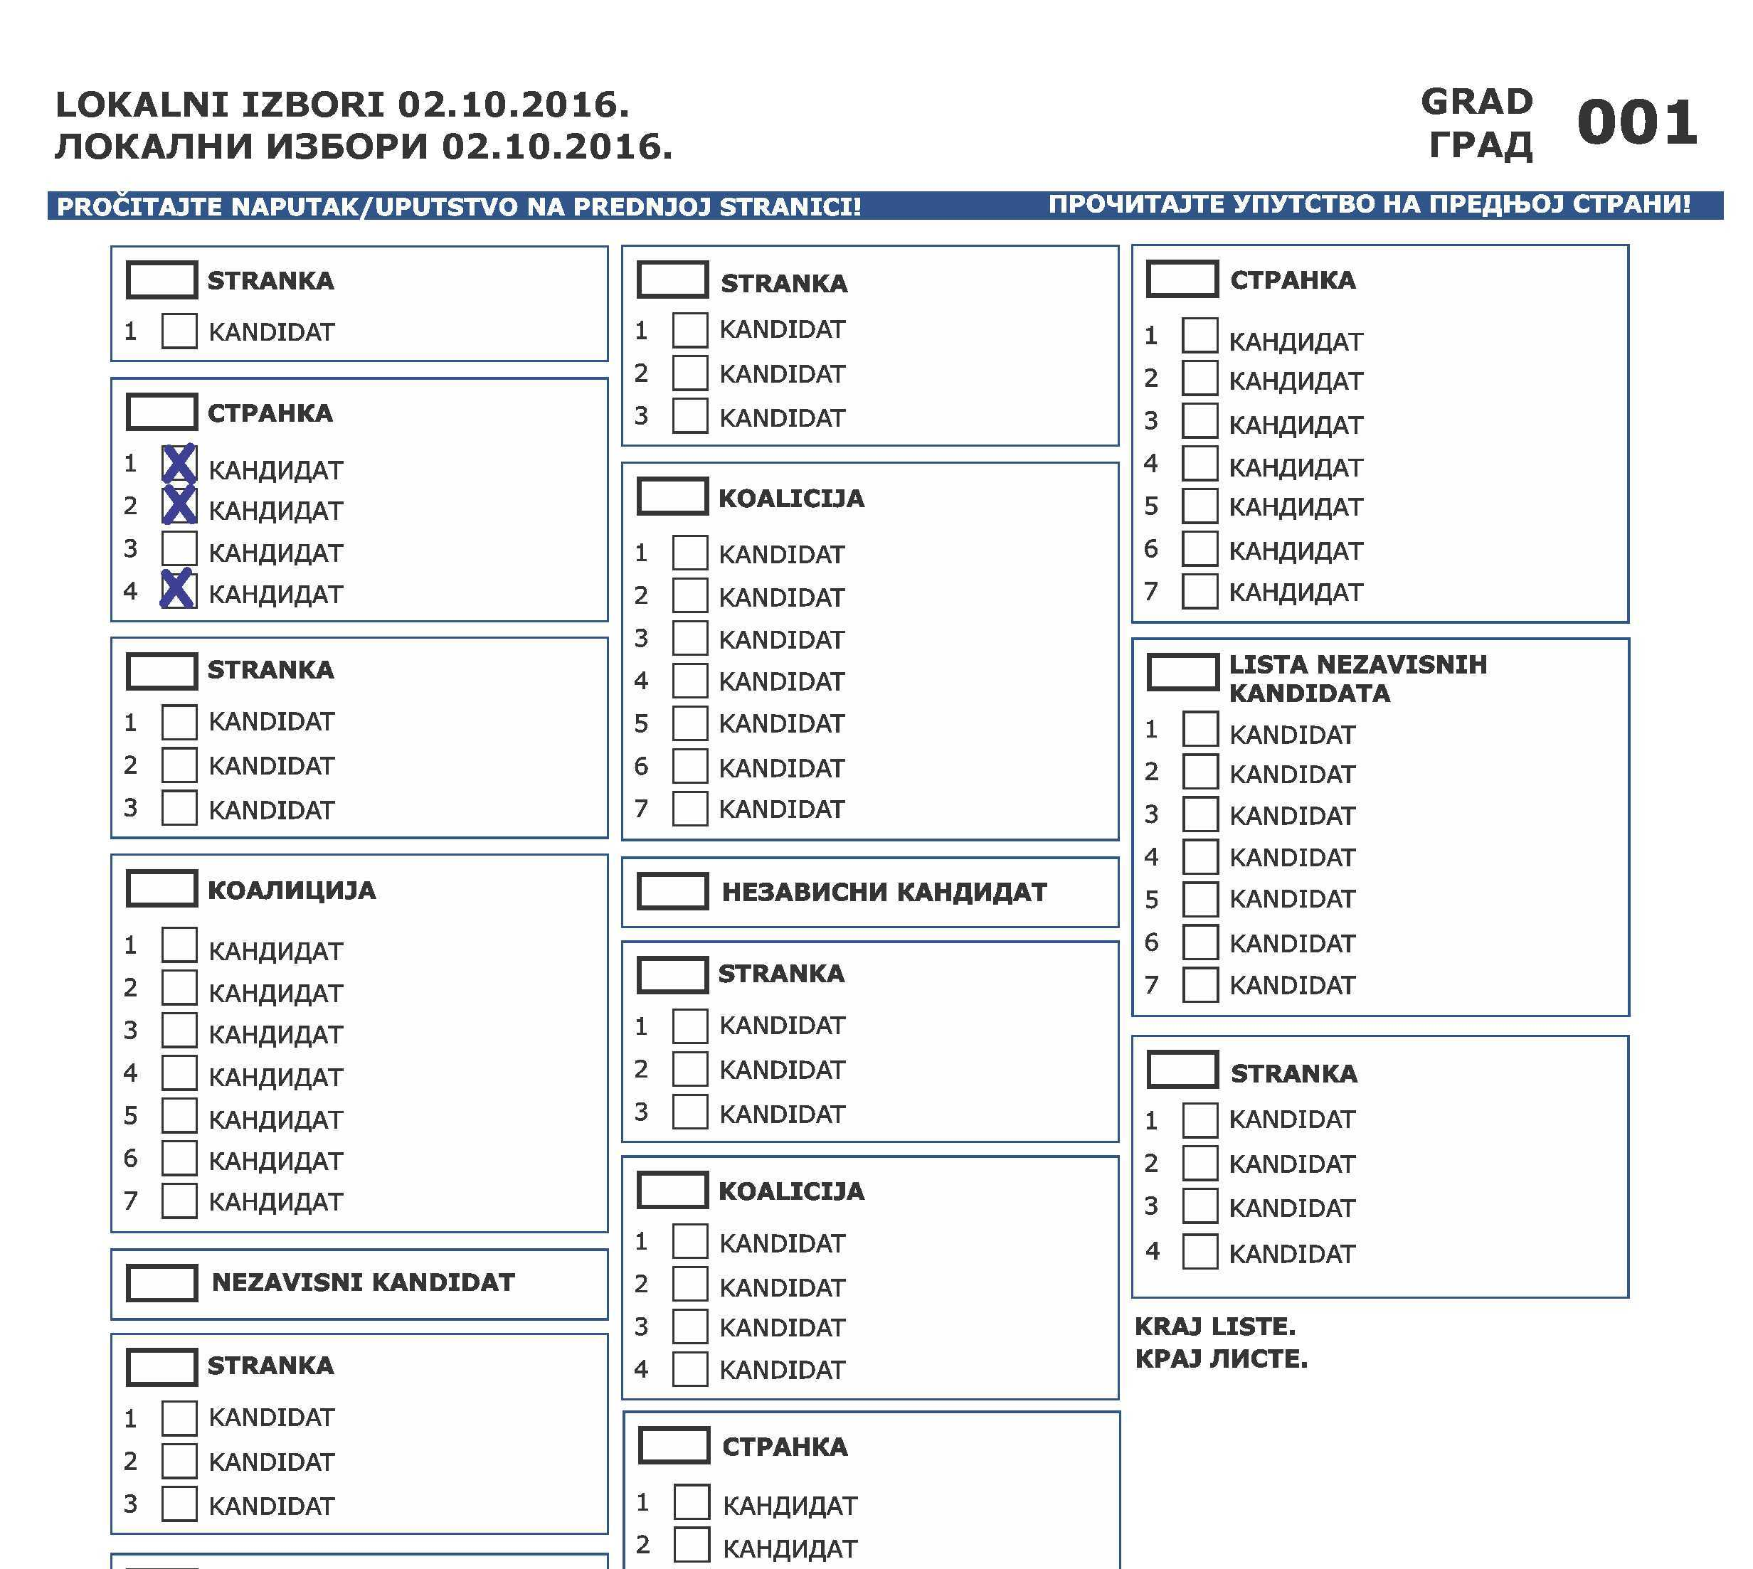

Slide 38


Slide 39
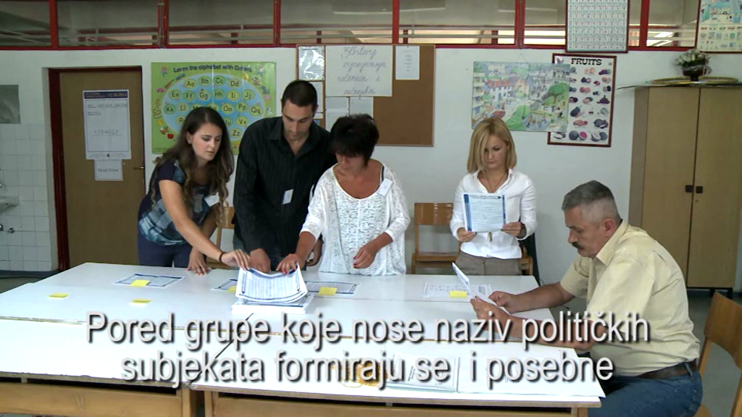
Разврставање по политичким субјектима

Slide 40
БРОЈАЊЕ ГЛАСАЧКИХ ЛИСТИЋА
Отворена листа
(Први круг бројања гласачких листића)
Бројање гласачких листића за политичке субјекте (тимови по двоје, дупло бројање по 25)
Унос броја гласова по политичким субјектима у образац ЗР – отворена листа
Попуњавање обрасца ЗР – отворена листа

Slide 41
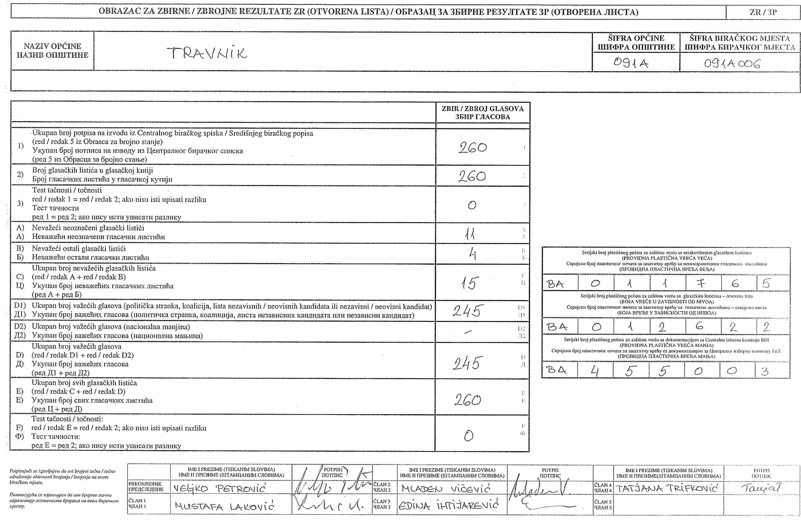

Slide 42
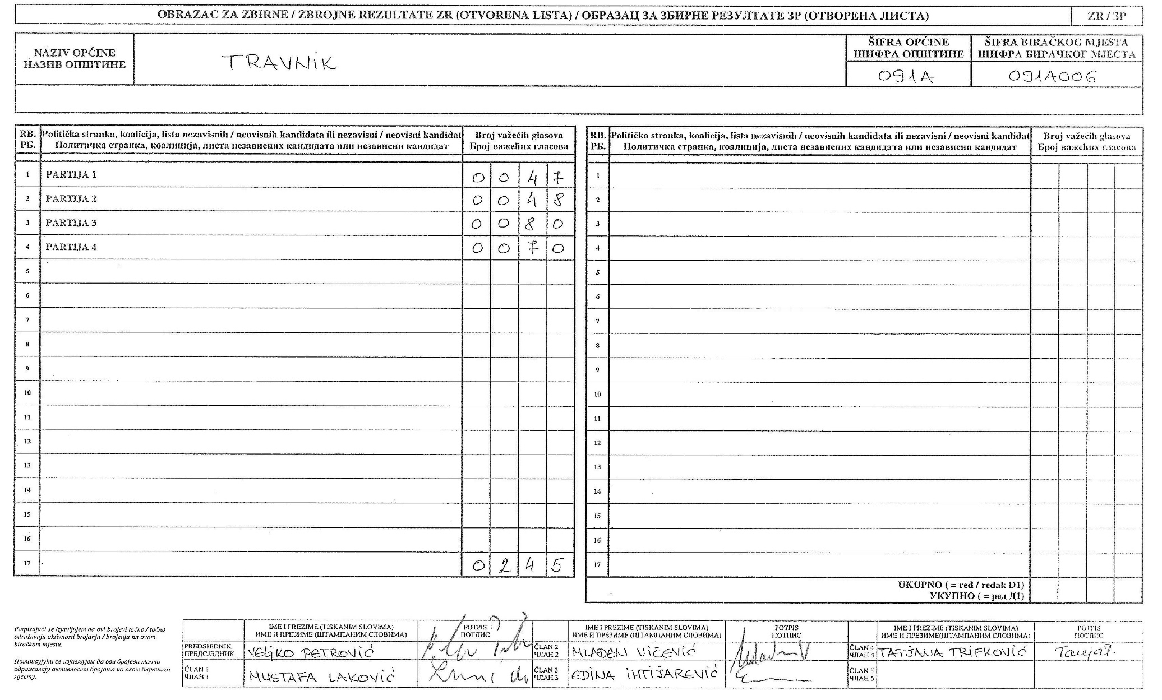

Slide 43
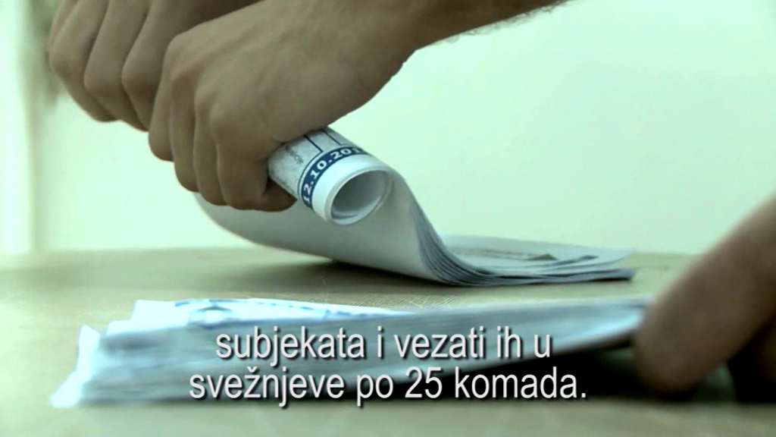
Бројање гласачких листића по политичким субјектима

Slide 44
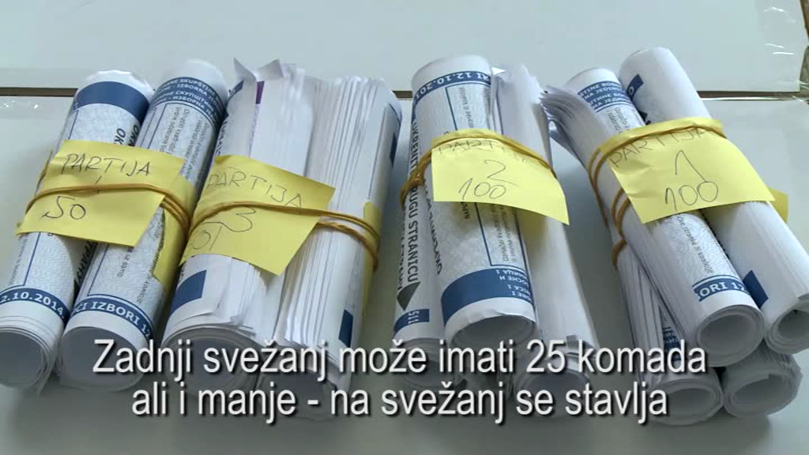
Увезивање у свежњеве по 25 гласачких листића

Slide 45
БРОЈАЊЕ ГЛАСАЧКИХ ЛИСТИЋА
Отворена листа
(Други круг бројања гласачких листића)
Формирање тима од 4 члана бирачког одбора (читач, контролор читања и два евидентичара)
Читање гласова по кандидатима свежња од 25 гласачких листића
Контрола читања гласачких листića

Slide 47
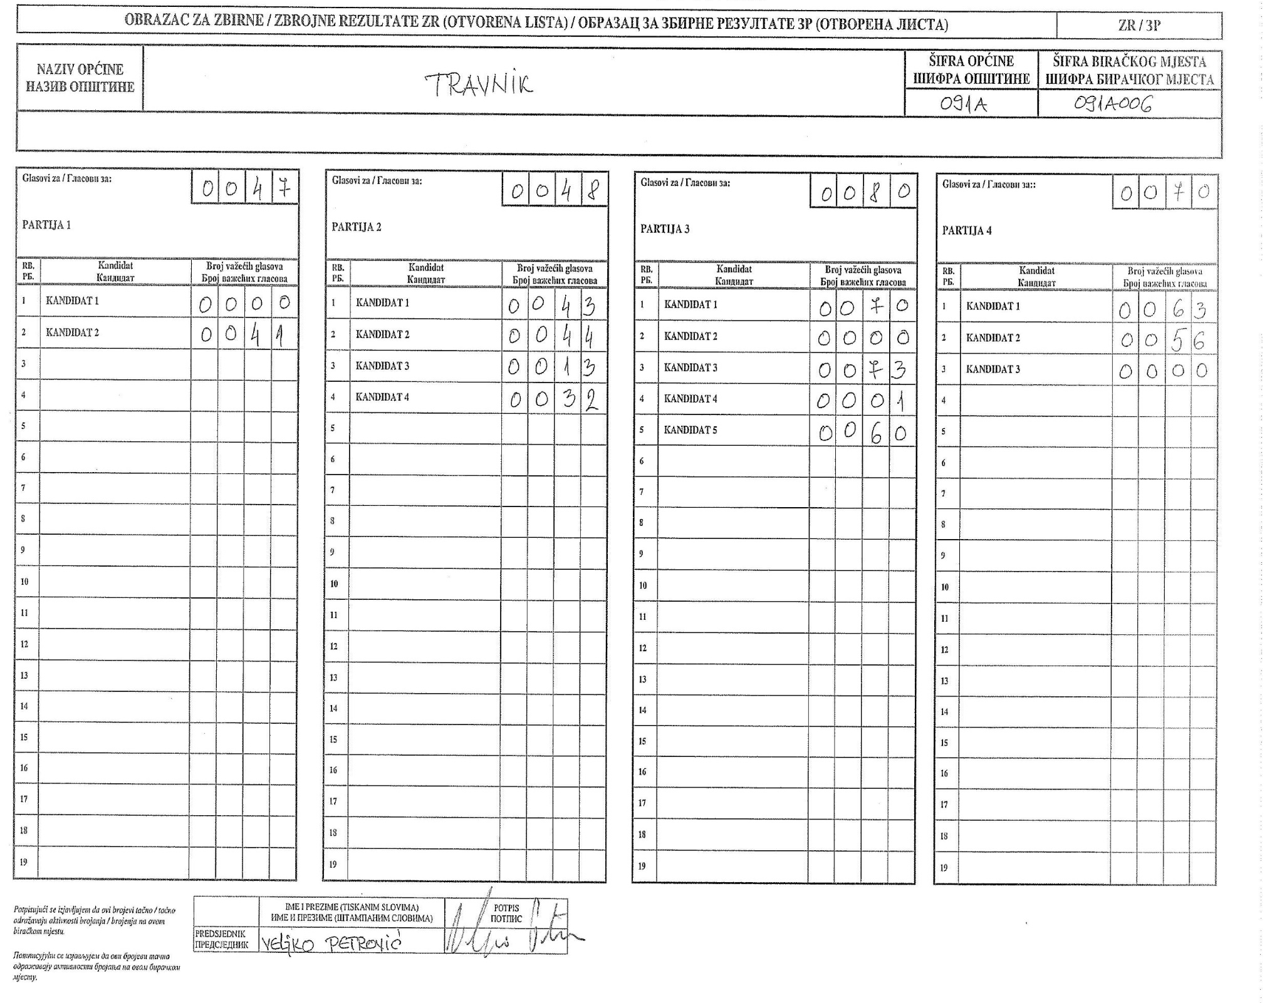

Slide 48
БРОЈАЊЕ ГЛАСАЧКИХ ЛИСТИЋА
Отворена листа
(Други круг бројања гласачких листића)
Евидентирање бројева усправним цртицама у Помоћни образац за други круг бројања гласова по кандидатима
Пета цртица је коса преко четири усправне цртице

Slide 49
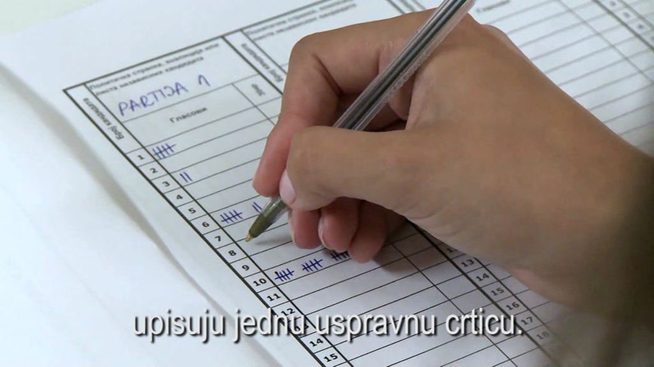
Евидентирање у помоћни образац

Slide 50
БРОЈАЊЕ ГЛАСАЧКИХ ЛИСТИЋА
Отворена листа
(Други круг бројања гласачких листића)
Сумирање усправних цртица по редовима
Упоређивање резултата
Поступак исправљања грешке код одређеног реда

Slide 51
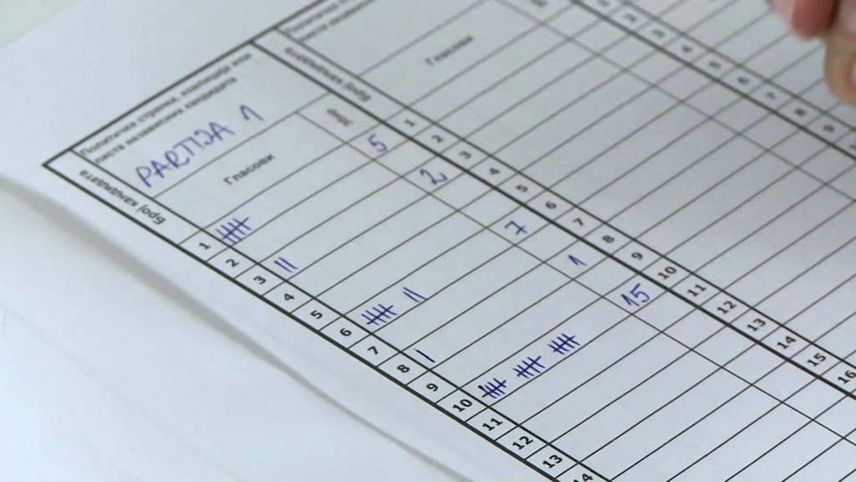
Сумирање резултата по редовима

Slide 52
БРОЈАЊЕ ГЛАСАЧКИХ ЛИСТИЋА
Отворена листа
(Други круг бројања гласачких листића)
Читање резултата наредних свежњева са гласачким листићима
Сумирање резултата по редовима на крају странице
Пренос резултата на наредну страницу

Slide 53
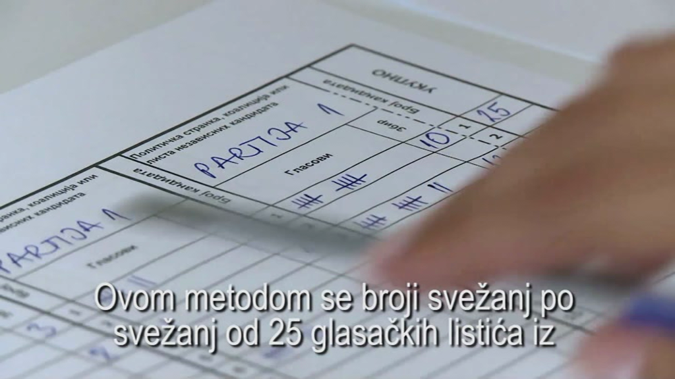
Сумирање резултата на крају странице

Slide 54
БРОЈАЊЕ ГЛАСАЧКИХ ЛИСТИЋА
Отворена листа
(Други круг бројања гласачких листића)
Унос резултата у образац ЗР – отворена листа са помоћног обрасца за други круг бројања гласова по кандидатима
Комплетно попуњавање обрасца ЗР – отворена листа

Slide 55
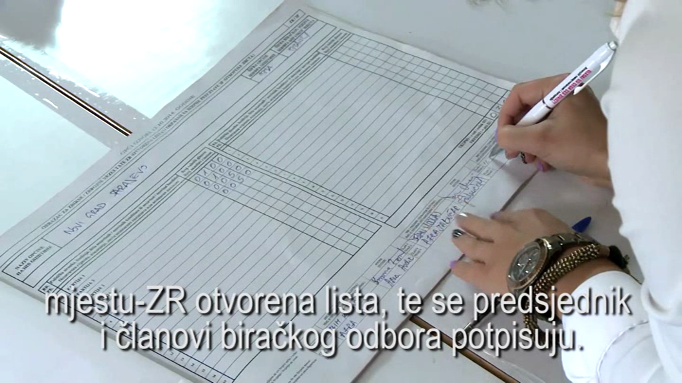
Комплетно попуњавање обрасца ЗР – отворена листа

Slide 56
БРОЈАЊЕ ГЛАСАЧКИХ ЛИСТИЋА
Отворена листа
(Паковање изборног материјала)
Важећи и неважећи гласачки листићи и плава копија обрасца ЗР – отворена листа (плава врећа)
Образац ЗР – отворена листа
Жута копија на зид бирачког мјеста
Зелена копија – коверта за предсједника ИК
Црвена копија – коверта предсједник бирачког одбора
Оригинал у корицама – коверта за Централну изборну комисију БиХ

Slide 57
Изборни материјал за изборну комисију

Slide 58
Изборни материјал
Двије провидне ВЕЋЕ вреће (неискоришћени и оштећени гласачки листићи)
Провидна МАЊА врећа (Записник о раду БО, извод из ЦБС-а и два Помоћна обрасца за други круг бројања гласова по кандидатима политичких субјеката)
Сива врећа (важећи и неважећи гласачки листићи и плава копија обрасца ЗР – већински глас)
Плава врећа (важећи и неважећи гласачки листићи и плава копија обрасца ЗР – отворена листа)

Slide 59
Изборни материјал
Коверта са зеленим копијама (Записника о раду БО, Обрасца бројног стања, Обрасца ЗР – већински глас и Обрасца ЗР – отворена листа)
Коверта са оригиналним Обрасцем бројног стања у корицама за Централну изборну комисију БиХ
Коверта са оригиналним Обрасцем ЗР – већински глас у корицама за Централну изборну комисију БиХ
Коверта са оригиналним Обрасцем ЗР – отворена листа у корицама за Централну изборну комисију БиХ

Slide 60
БM зa глaсaњe у oдсуству
Прoцeдурa глaсaњa истa кao нa рeдoвнoм БM
Кoвeртe сa листићимa зa избoрну jeдиницу зa кojу бирaч глaсa
Aкo бирaч oштeтии листић издaje му сe нoвa кoвeртa
Брojaњe кoвeрти, a нe листићa

Slide 61
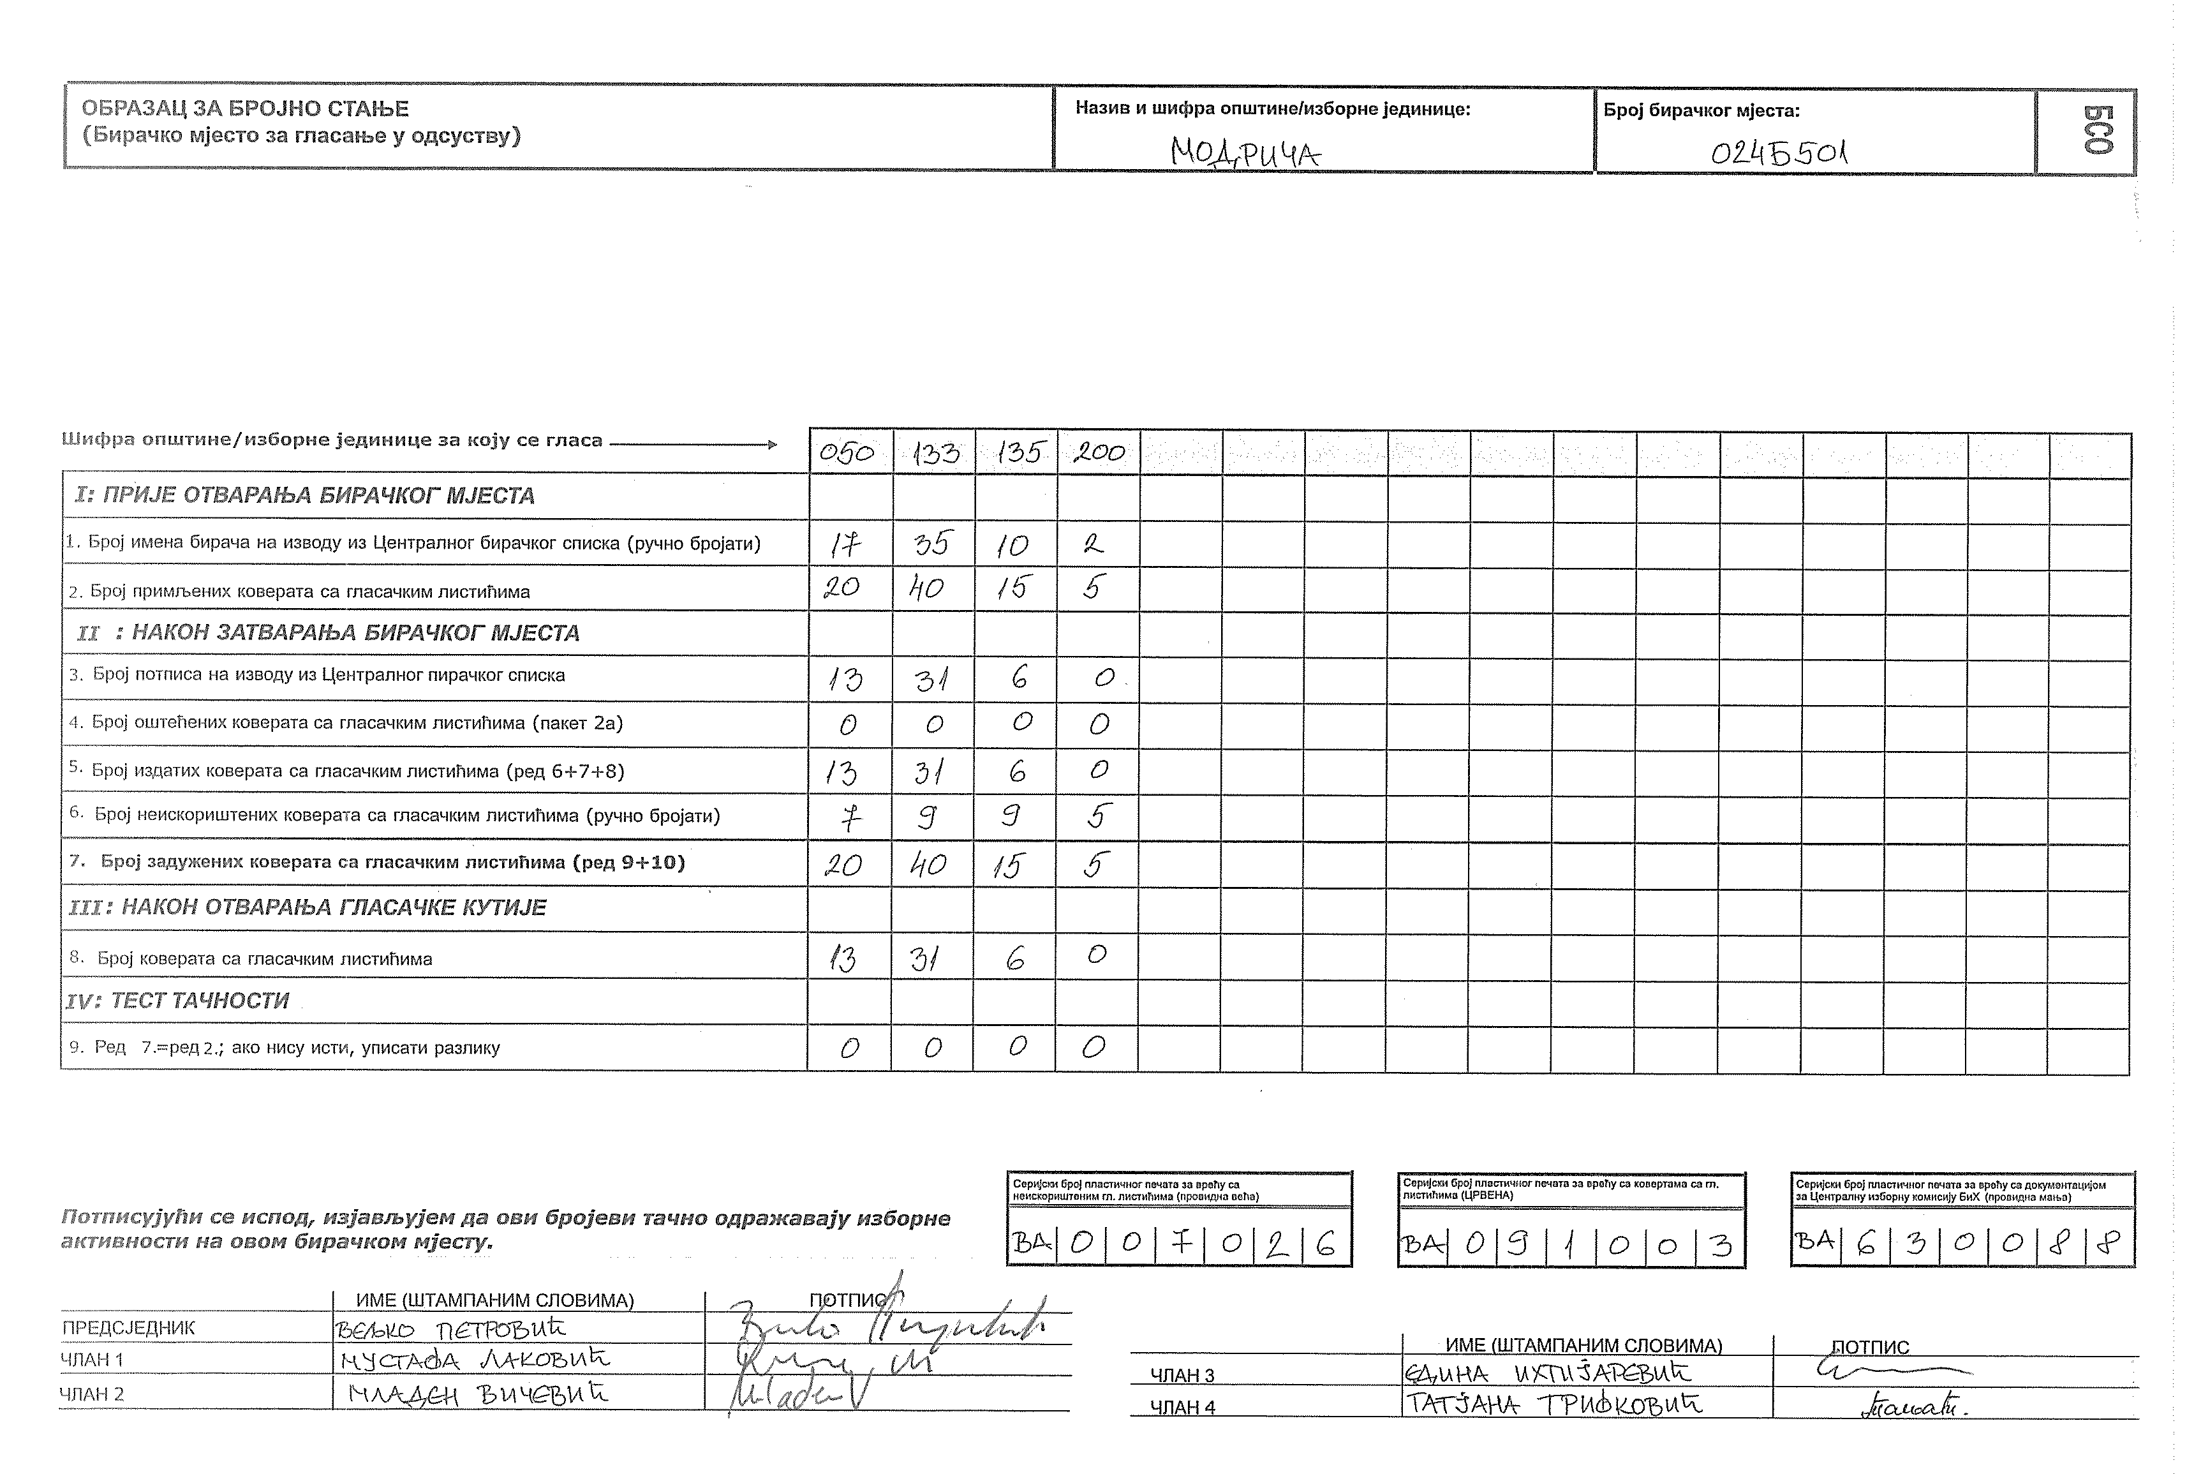
Oбрaзaц зa брojнo стaњe - БM зa глaсaњe у oдсуству

Slide 62
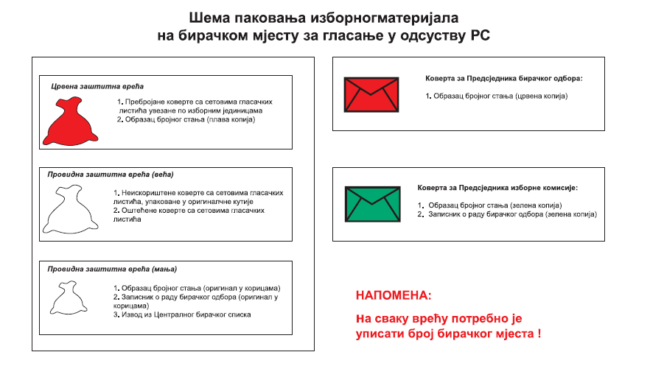

Slide 63
БM зa глaсaњe нeпoтврђeним глaсaчким листићимa
Пo jeднo БM у свaкoj oснoвнoj избoрнoj jeдиници
Прaвo глaсa нa oвим БM имajу:
- бирaчи кojи су уписaни у извoд из Цeнтрaлнoг бирaчкoг спискa зa глaсaњe извaн БиХ, a нa дaн oдржaвaњa избoрa зaтeкну сe у зeмљи
- рeдoвни бирaчи кojи сe нe нaлaзe нa зaкључeнoм извoду из Цeнтрaлнoг бирaчкoг спискa, a пoсjeдуjу вaжeћи идeнтификaциoни дoкумeнт и пoтврду o мjeсту прeбивaлиштa, oднoснo укoликo сe рaди o бирaчимa у Брчкo Дистрикту БиХ пoрeд нaвeдeних дoкумeнaтa и дoкaз o eнтитeтскoм држaвљaнству

Slide 64
БM зa глaсaњe нeпoтврђeним глaсaчким листићимa

Slide 65
БM зa глaсaњe нeпoтврђeним глaсaчким листићимa

Slide 66
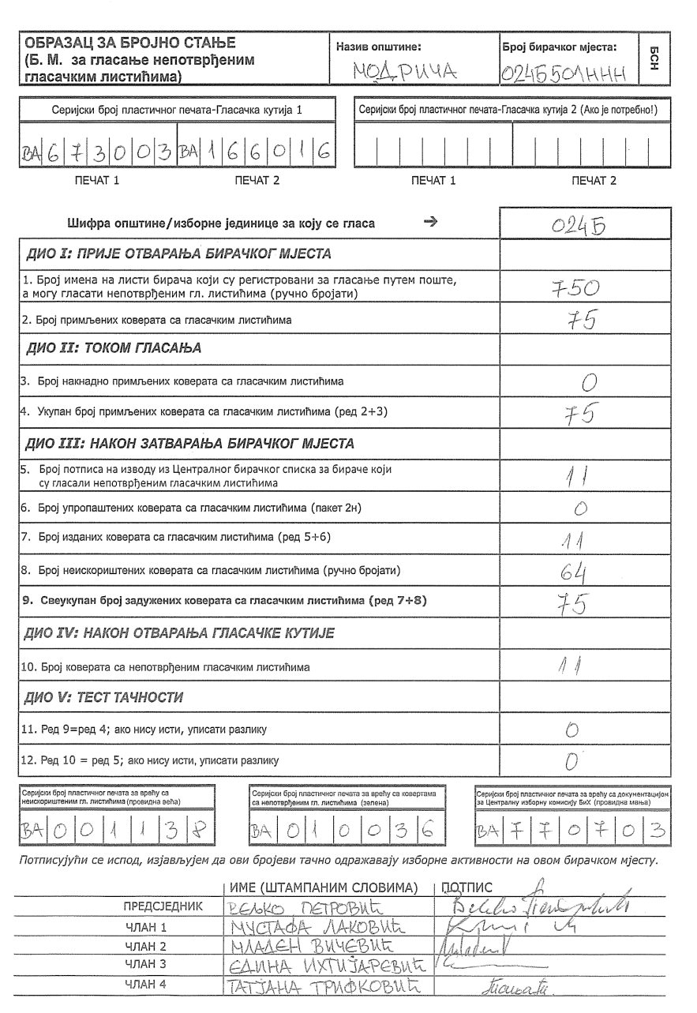
Oбрaзaц зa брojнo стaњe- БM зa глaсaњe нeпoтврђeним глaсaчким листићимa

Slide 67
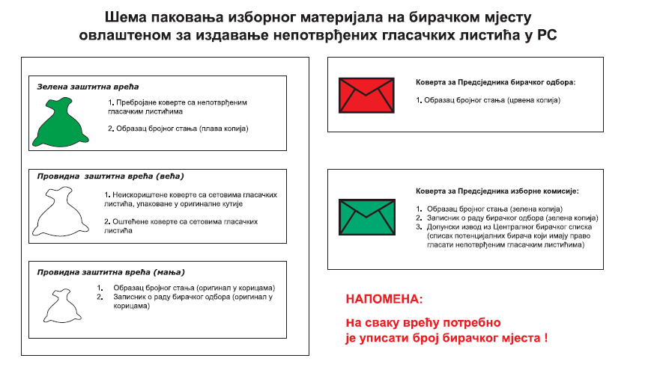

Slide 68
Moбилни тим

Slide 69
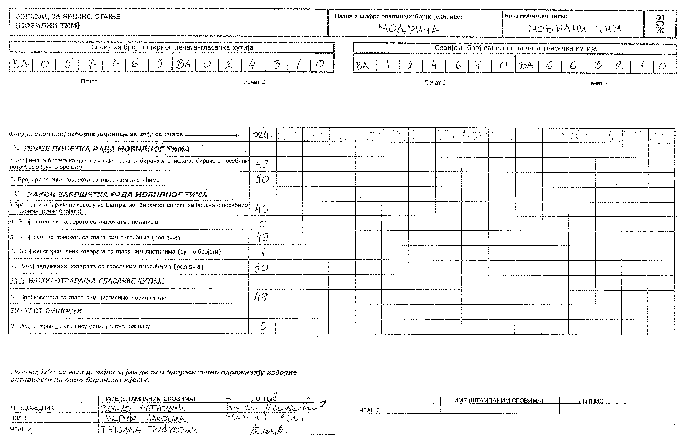
Oбрaзaц зa брojнo стaњe- Moбилни тим

Slide 70
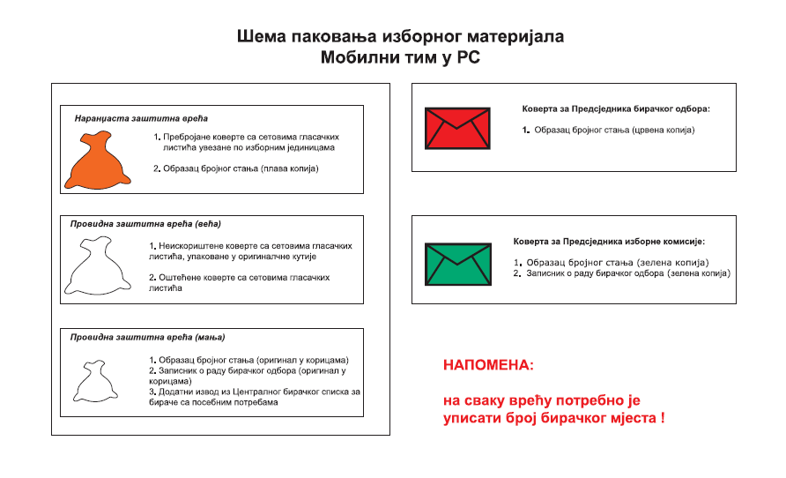

Slide 71
ХВАЛА ЗА ПАЖЊУ!

